Slide 1
Wil je
betrokken medewerkers,
betrek ze dan
6
Interne
communicatie

Slide 2
Visie op interne communicatie
Extern winnen is intern beginnen
Basisvoorwaarden voor een goede interne communicatie:
Besluitvaardig management
Transparante stijl van leidinggeven en communiceren
Mogelijkheden voor feedback, interactie en dialoog

Slide 3
Actie- en interactievisie
De actievisie gaat uit van het topdown overbrengen van de boodschap op de doelgroep en is vrij zendergericht.
Actievisie
Interactievisie
In de interactievisie staat de bottom up benadering via dialoog centraal.

Slide 4
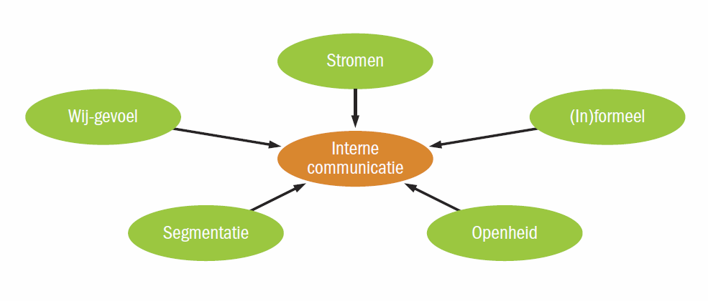
Elementen van de visie op interne communicatie

Slide 5
Interne doelgroepen
Globaal onderscheiden we de volgende interne publieksgroepen:
Directie
Management
Vaste medewerkers
Tijdelijke medewerkers, uitzendkrachten, stagiairs
Ondernemingsraad
Commissarissen

Slide 6
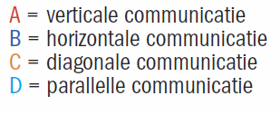
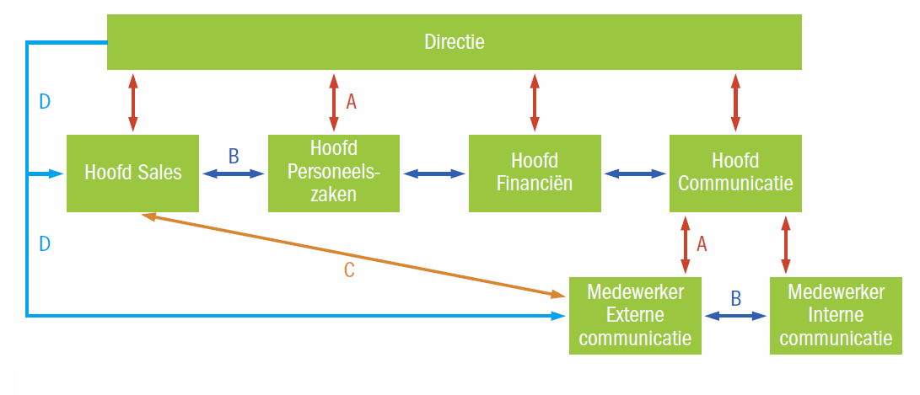
Communicatiestromen

Slide 7
Soorten informatie
Taakinformatie zorgt ervoor dat de activiteiten op het juiste moment door de juiste persoon worden gedaan.
Beheerinformatie is informatie over de voortgang van alle werkzaamheden en projecten.
Beleidsinformatie betreft informatie over de gang van zaken in de organisatie
en de strategie.
Sociale informatie is informatie over personeelszaken, zoals procedures, regelingen, scholing, vacatures, huisregels en arbeidsvoorwaarden.

Slide 8
Typen veranderingen
Hier gaat het om een nieuw beleid dat van toepassing is op de koers van de organisatie.
Hier wijzigt de opbouw van de organisatie of de systemen waarmee zij werkt.
Hier wil het management de gemeenschappelijke waarden en normen aanpassen om zo uiteindelijk tot een ander gedrag te komen.
Strategieverandering
Structuurverandering
Cultuurverandering

Slide 9
Weerstand bij veranderingen
GEEN TIJD VOOR GEWENNING
AAN NIEUWE SITUATIE
ANGST OM MEER TE VERLIEZEN
DAN TE WINNEN
Gebrek aan vertrouwen
Gebrek aan informatie
Tegenstrijdige informatie

Slide 10
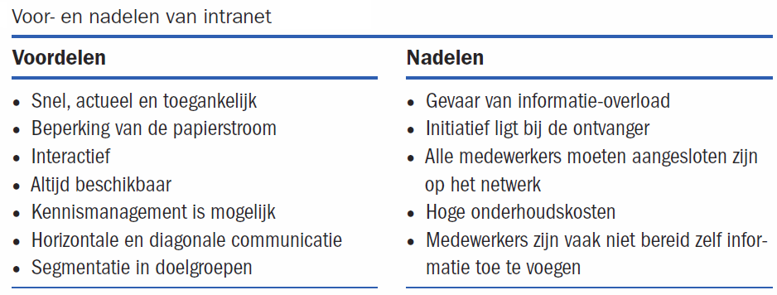
Online interne communicatie

Slide 11
Offline interne communicatie
Werkoverleg
Informatiebulletin
Personeelsblad
Nieuwsbrief
Personeelsbijeenkomst
Introductie nieuwe medewerkers

Slide 12
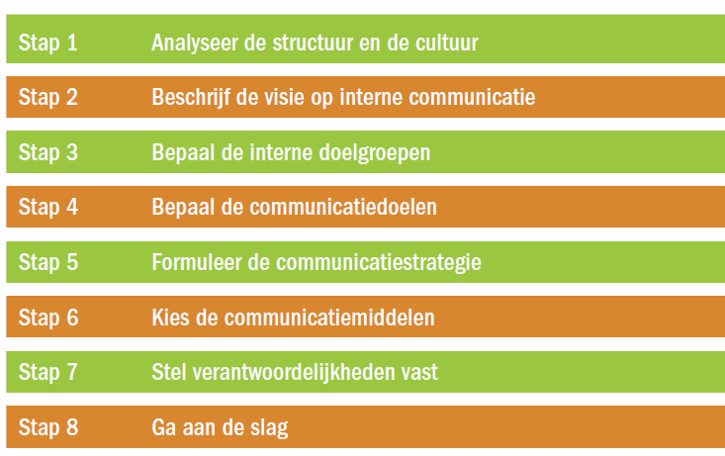
Aanpak voor interne communicatie

